Slide 1
Проект: SandGame
Дисциплина: Программная инженерия
Выполнили: Регель В.Е.
Ермошин Р.И.

Slide 2
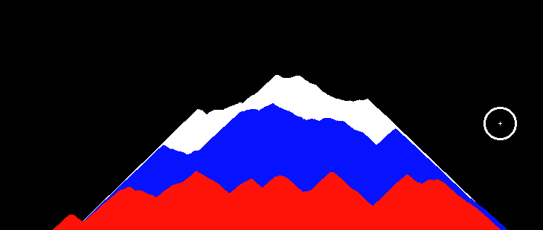
Цель и актуальность проекта
Разработать интерактивную 2D-песочницу
Игра позволяет расслабиться после повседневной рутины и проявить фантазию

Slide 3
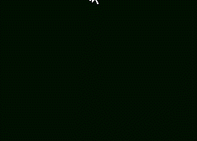
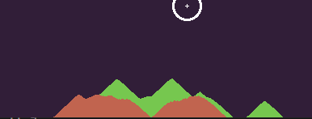
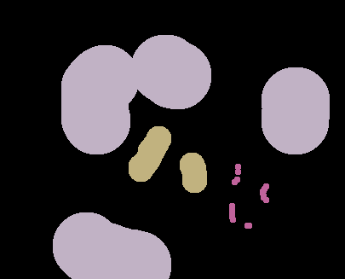
Задачи
Реализовать сеточную физику падения песка
Создать систему отрисовки с поддержкой цвета песка и фона
Реализовать рисование/стирание песка кистью переменного радиуса

Slide 4
Требования
Функциональные:
Создание поля для частиц
Меню с настройками
Изменение цвета
Изменение размера кисти
Изменение скорости симуляции Сброс сцены (клавиша R) Создание скриншота (клавиша S)
Нефункциональные:
Поддержка Windows, Linux, macOS
Корректное изменение размера окна
Время обучения базовому управлению < 1 минуты

Slide 5
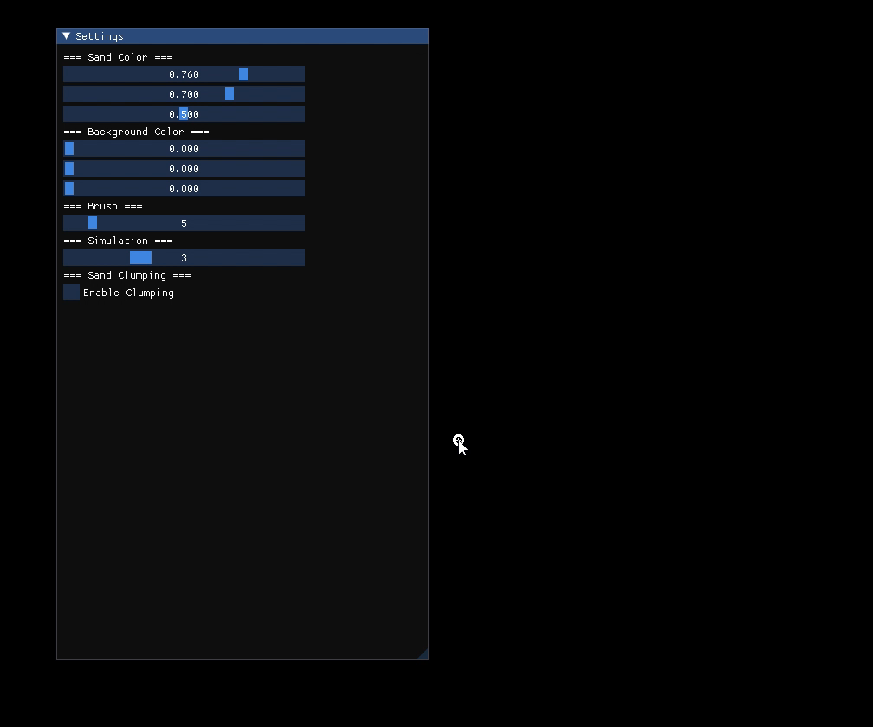
Сценарий
Вход в настройки -> изменение цвета -> изменение размера кисти -> выход из настроек -> насыпать песка -> удалить песок -> отменить действие
Нажатие клавиши с -> движение ползунков цвета -> движение ползунка размера -> Повторное нажатие клавиши с -> зажатие левой кнопки мыши -> зажатие правой кнопки мыши -> ctr + z

Slide 6
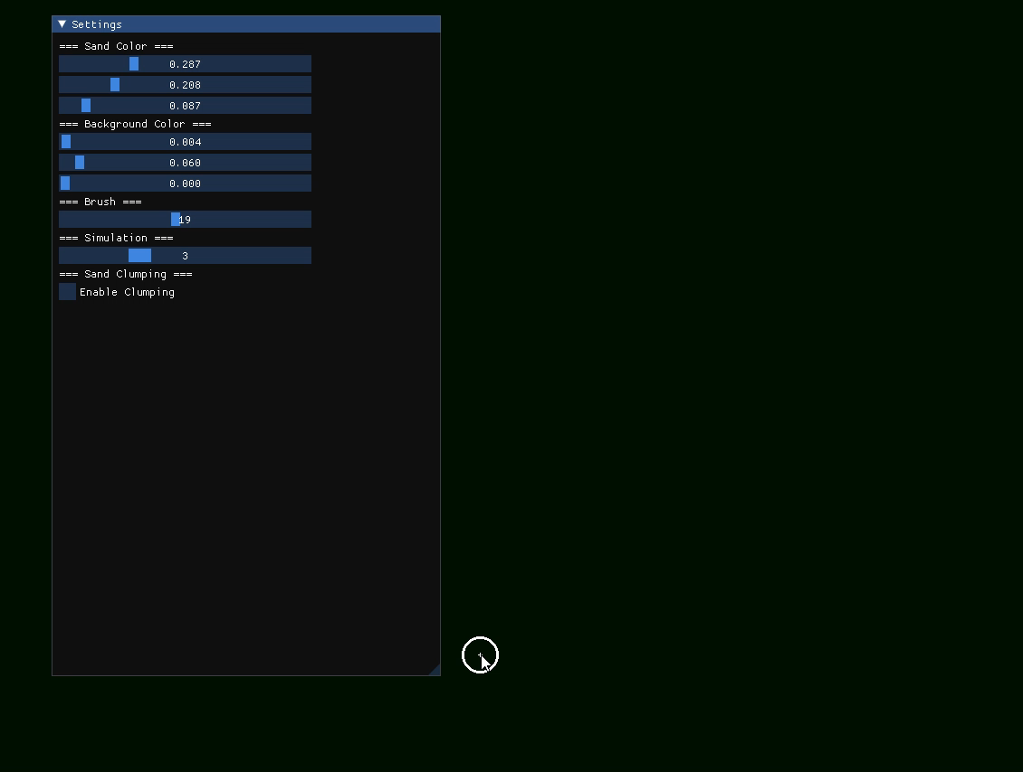
Работа программы

Slide 7
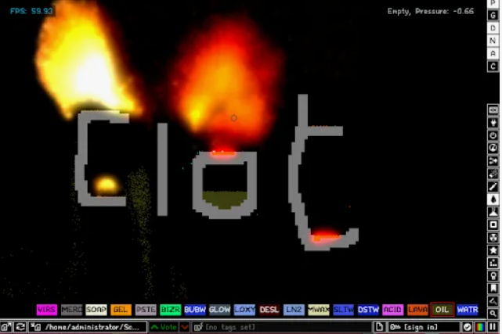
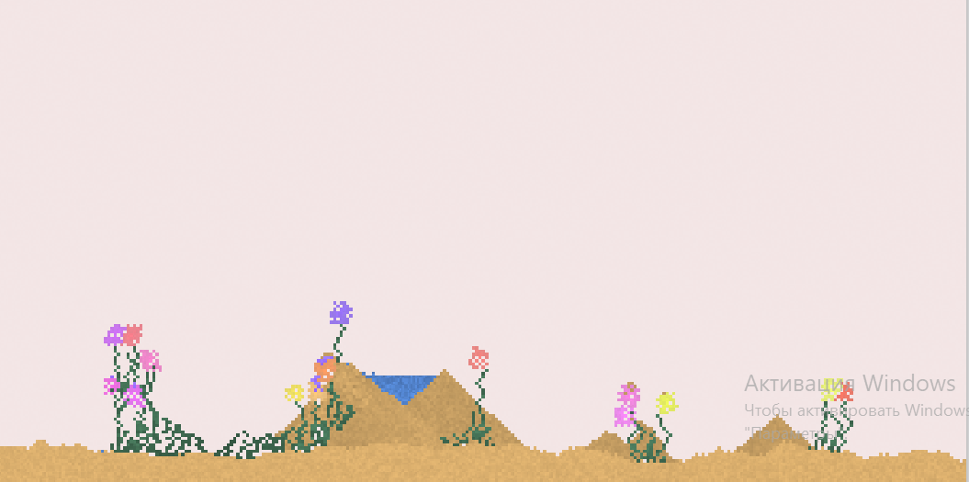
Сравнение с существующими аналогами
Критерий | Ваш проект (Taichi SandGame) | The Powder Toy (C++) | Sandspiel (Rust/Web)
Язык / Движок | Python (Taichi — GPU) | C++ (собственный движок) | Rust (WebAssembly)
Кол-во материалов | 1 | 250+ | ~20
Физика | Гравитация, слипание | Гравитация, давление воздуха, скорость потока, температура, теплообмен | Гравитация, плавучесть газов, рост растений, ветер
Undo/Redo | Есть | Ограничен | Нет базового
Сложность реакций | Линейные | Сетевые | Кастомные

